Slide 1
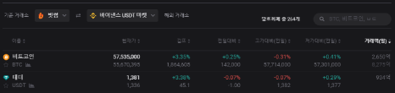
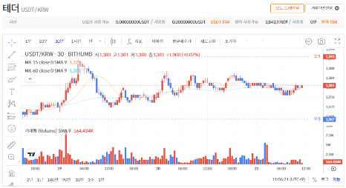
Main (Landing Page) – ver.1
03
(미구현)
Admin 접속시, 글 작성 버튼이 등장할 예정
로고
API
Trade
State / Record
Login/out
사진
(1Frame)
텍스트
(1Frame)
Footer

Slide 2
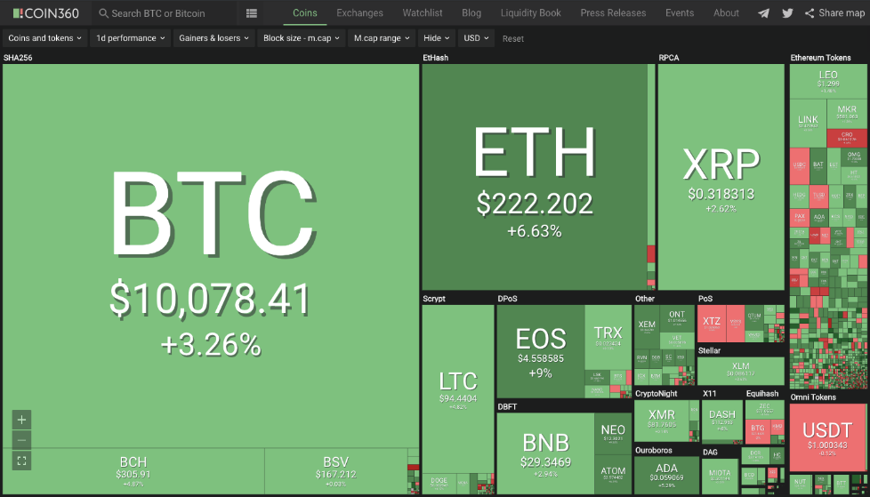
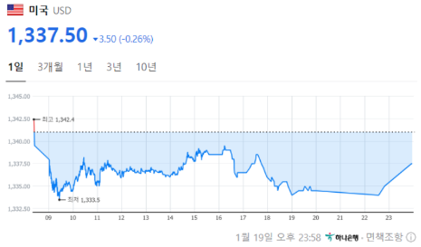
Main (Landing Page) – ver.2
03
(미구현)
Admin 접속시, 글 작성 버튼이 등장할 예정
로고
API
Trade
State / Record
Info
Login/out
Footer

Slide 3
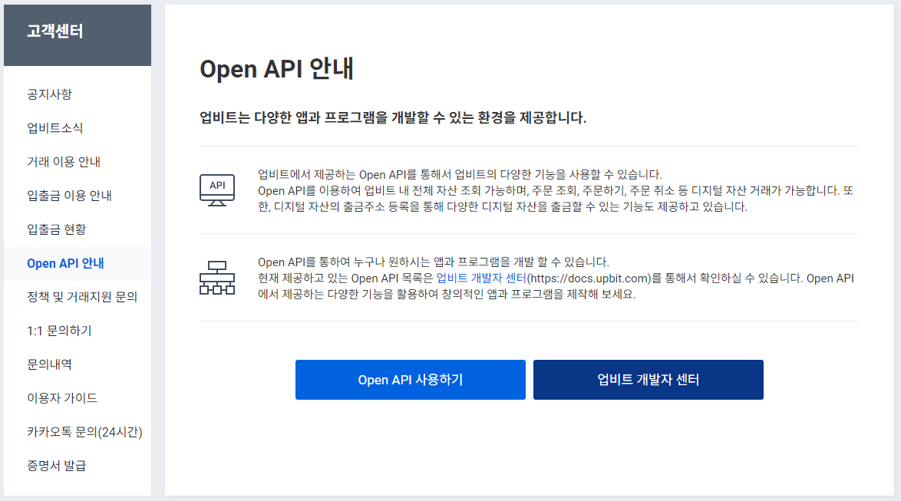
Main
03
(미구현)
Admin 접속시, 글 작성 버튼이 등장할 예정
로고
API
Trade
State / Record
Info
Login/out

Slide 4
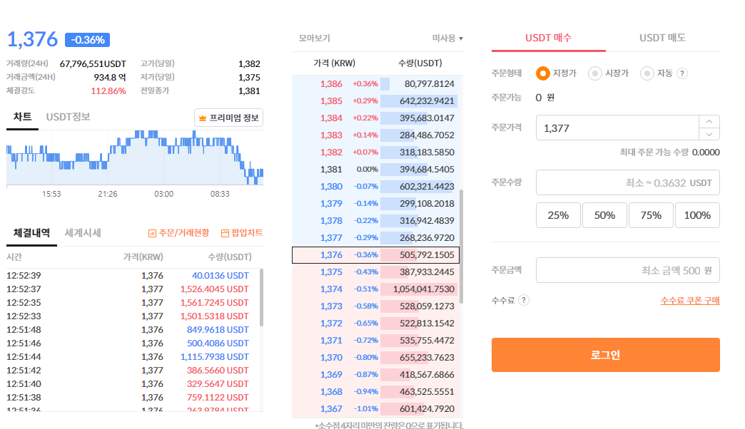
Main
03
(미구현)
Admin 접속시, 글 작성 버튼이 등장할 예정
로고
API
Trade
State / Record
Info
Login/out

Slide 5
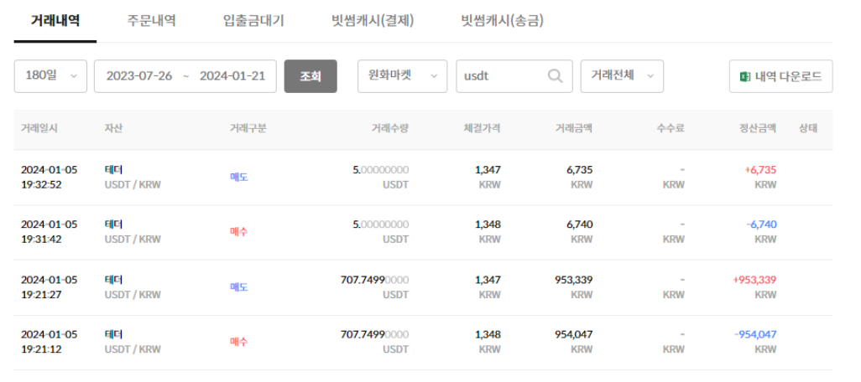
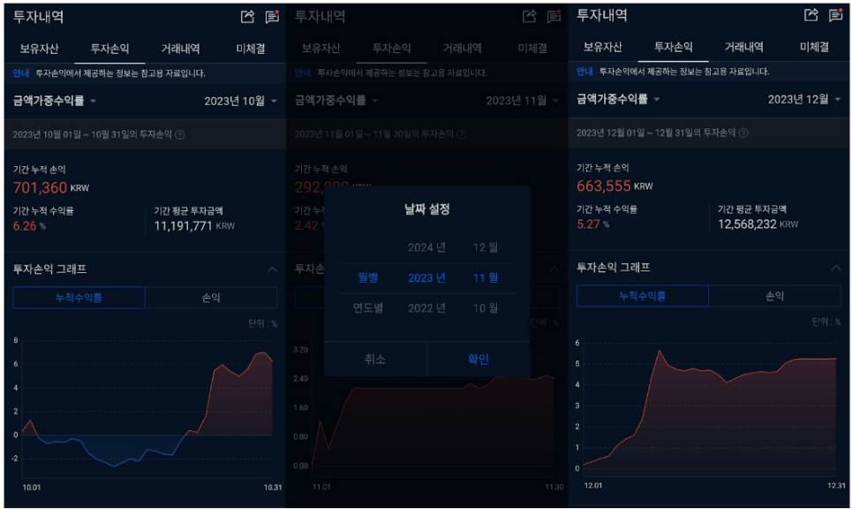
Main
03
(미구현)
Admin 접속시, 글 작성 버튼이 등장할 예정
로고
API
Trade
State / Record
Info
Login/out

Slide 6
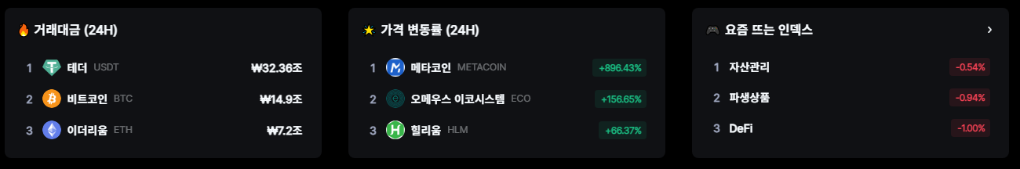
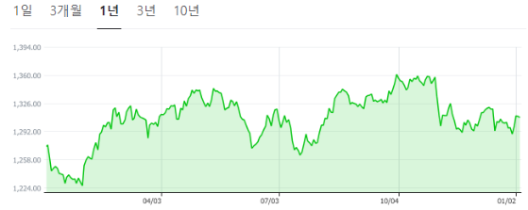
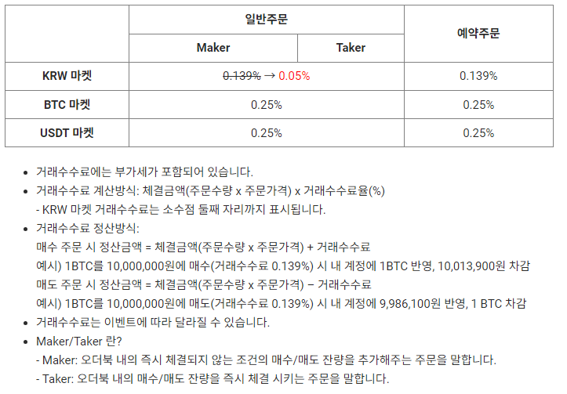
Main
03
(미구현)
Admin 접속시, 글 작성 버튼이 등장할 예정
로고
API
Trade
State / Record
Info
Login/out

Slide 7
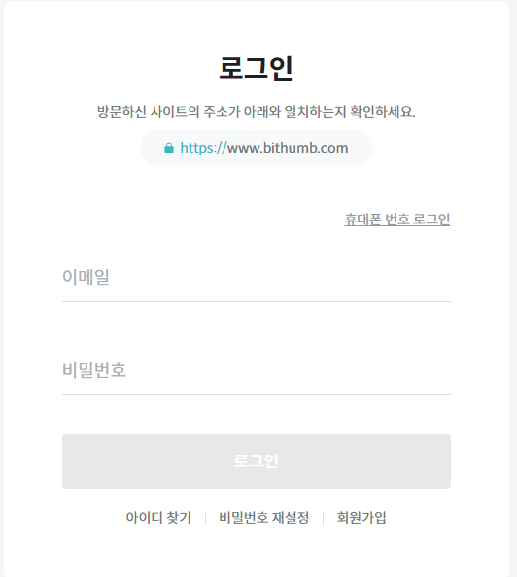
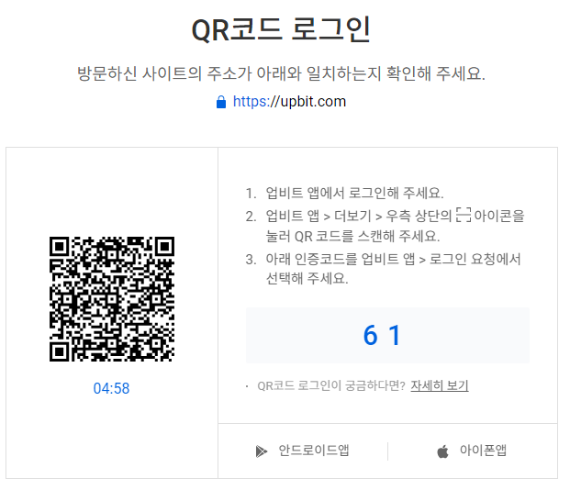
Main
03
(미구현)
Admin 접속시, 글 작성 버튼이 등장할 예정
로고
API
Trade
State / Record
Info
Login/out

